Slide 1
在實際駕駛條件下使用隱馬爾可夫模型進行動態駕駛員疲勞檢測
Fu RongRong，Wang Hong，Zhao Wenbo

Slide 2
1、介紹
在過去的幾十年中，疲勞檢測技術已成為預防疲勞相關事故的希望。到目前為為止，研究人員已經開發了幾種不同類型的疲勞檢測技術。
根據用於疲勞識別的特徵，基於上下文特徵，生理特徵，駕駛員的表現等特徵的組合，存在四種主要的技術：
內容關聯：
駕駛員相關：個性，睡眠質量，晝夜節律和身體狀況
與車輛有關：噪音，座椅舒適度和溫度
與道路相關：道路的單調性，車輛的密度和車道數
問卷常用於收集此類上下文特徵。基於上下文的技術可能是最簡單的方法，通過這種方法可以用統計的方法研究駕駛員疲勞程度。

Slide 3
生理措施：駕駛員疲勞可能表現為某些生理特徵，例如腦電圖，肌電圖，心電圖，呼吸和其他生理信號。基於生理信號的方法已被認為是最準確，最客觀的疲勞識別方法。
與性能有關：疲勞會導致一些典型的與疲勞有關的行為，例如反應時間，眨眼頻率，閉眼率，油門/制動輸入，轉向角，車速，車道偏離，換檔，點頭以及駕駛員在方向盤上的抓握位置等。基於成像處理或其他測量方法，可以監視這些不同特徵的變化以推斷駕駛員疲勞。這些方法的主要缺點是其準確性決定於車輛及駕駛員的個性特徵。
基於上述特徵組合的方法：這些集成方法可以利用前面三種方法的優點，同時，盡量避免他們的缺點。

Slide 4
基於以往的研究，本文建立了基於隱馬爾可夫模型的動態疲勞檢測模型。
通過以下方式開發方法：
在實際駕駛條件下建立疲勞推斷方法。
為了避免視覺特徵的限制，我們利用EEG，EMG和呼吸信號三種生理特徵。
結合靜態和動態貝葉斯(HMM)來估計駕駛員在初始時間和隨後時間的疲勞程度。並且我們通過涉及HMM的本地和全球環境分析了疲勞的後遺症。
通過特徵的融合，我們可以推斷疲勞狀態更可靠，並使用疲勞檢測模型成為3層HMM。

Slide 5
2、實驗與數據
2.1、參與者和駕駛任務
12名41.3±2.2歲的專業長途不是司機(均為男性)參加3.5小時的實際高速公路駕駛。
實驗前兩天必須保持7小時以上的睡眠。實驗前12小時內，避免飲酒，含咖啡因的飲料，茶或嗜睡的藥物。
駕駛員在身體和精神上健康，並且沒有身體障礙來確保安全駕駛並完成駕駛任務。

Slide 6
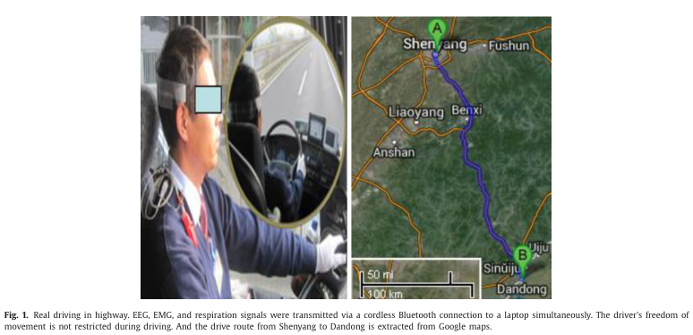
在實驗階段，如圖是實際駕駛路線從瀋陽到丹東。全程254公里。初始駕駛時間是在瀋陽市區，大約45分鐘。此後，大部分時間在單調的高速公路上，持續大約2.5小時。
在整個駕駛過程中，駕駛員使用自動變速，並要求避免打開收音機或其他車載設備。駕駛員狀態被認為是機敏，輕度疲勞和疲勞。三種狀態的發生時間由駕駛員自己告知。

Slide 7
2.2、數據收集和預處理
在整個3.5小時的駕駛過程中，以大約15分鐘的間隔記錄了13個數據段，並在每個數據記錄段後由駕駛員報告警報，輕度疲勞和疲勞之間的疲勞程度。駕駛過程中，同時進行生理測量。
使用Biofeedback 2000 x-pert系統用於記錄生理參數。通過三個可穿戴傳感器，可以同時無線獲取EEG，EMG和呼吸信號。它們的位置和連接描述如下：
腦電模塊：駕駛員的疲勞會導致枕骨區域發生明顯變化。
EMG模塊：考慮到駕駛員的舒適度，駕駛安全性和信號質量，EMG是從駕駛員頸背部的差分輸入中收集。
呼吸模塊：用於實現駕駛員腹部呼吸信號的模塊是一種帶狀記錄裝置。呼吸帶可以將模塊固定在衣服上。

Slide 8
傳感器信號經過濾波，放大，數字化後，通過無線藍牙連接傳輸到外部筆記本電腦，駕駛員的行動自由不受限制。

Slide 9
3、功能優化
特徵優化的目的是找到適當的權重，以將三個不同的特徵組合為一個優化的特徵。功能優化可以實現兩件事：
盡可能將不同類別的特徵分開，基於此優化的特徵，我們可以獲得識別疲勞的最佳結果。
將原始的三個功能融合到一個優化的功能中，可視為功能簡化。

Slide 10
3.1、相對工作特性曲線
ROC曲線是從一組實驗記錄的學習記錄的中建立的，其中所有段均已在前面標記。這些曲線可以給出正確分類記錄和錯誤分類記錄之間的關係，分別稱為檢測概率和錯誤警報概率。
構造ROC曲線時需要真實分數(TPF)和假陽性分數(FPF)的值。結合不同閾值獲得的TPF和FPF的值，可以將FPF值用作水平軸，將TPF值用作垂直軸來繪製ROC。

Slide 11
3.2、功能融合方法
由於可視化特性和ROC曲線的效率，較高的AUC值可提供更多可分離的功能。為了最大程度地減少誤分類的風險並最大化特徵的可分離性，請選擇權重組合，以使融合特徵和相應的類別標籤獲得的AUC之最大。
由於可以使用交叉驗證方法找到最佳權重，因此我們可以通過使用等式融合三個原始特徵來實現優化特徵。

Slide 12
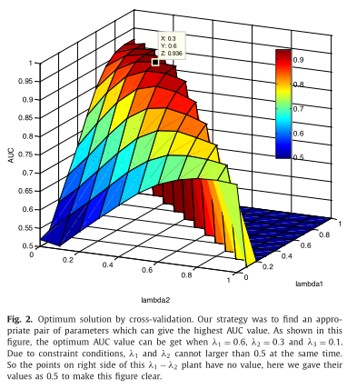

Slide 13
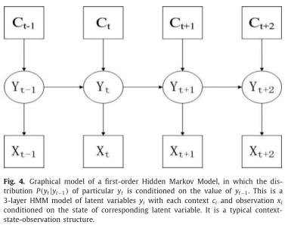
4、基於HMM的疲勞建模
駕駛員疲勞會隨著時間而積累，在連續的時間片中，駕駛員的狀態確實是高度相關的，而不是獨立的，在這種情況下，獨立且分佈均勻的假設將是一個糟糕的假設，
因此，了解是否發生疲勞對於預測未來狀態很重要。所以，基於一階HMM的動態疲勞檢測模型可用於預測未來值。

Slide 14
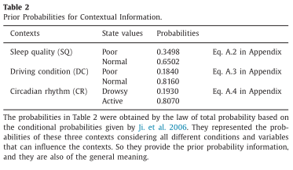
4.1、上下文信息
駕駛雲疲勞的產生過程非常複雜，許多因素都可能以相互作用的方式影響駕駛員疲勞。以下三種可能導致疲勞的信息：
睡眠質量
行駛狀況
晝夜節律

Slide 15
4.3、策略制定
為了解決決策問題，在實際應用中可以採用三個步驟：
可能性估計
實先推斷
後驗計算

Slide 16
4.4、驗證和結果
基於HMM的疲勞模型在數學上具有連貫性，可用於將不確定的生理信息與相關的上下文信息進行匯總。在不同條件下的三種情況：
僅根據生理信息評估疲勞
根據生理信息和全局先驗概率評估駕駛員的疲勞程度
根據生理信息和當地情況的先驗概率評估駕駛員的疲勞程度

Slide 17
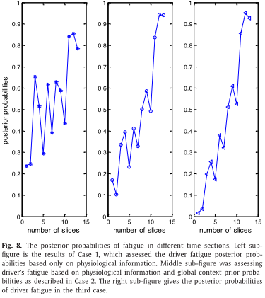
實驗結果如圖所示。對於每種情況，我們計算了隨機時間推移駕駛員疲勞的後驗概率。

Slide 18
圖中，我們可以看出，疲勞的後驗概率隨駕駛時間的增加而顯著增加。第二和第三種情況比第一種情況給出了更實際的估計。該實驗結果清楚地表明，上下文信息的影響也是疲勞和事故風險的主要原因。
對於第二和第三種情況，他們有非常相似的趨勢，在駕駛條件和晝夜節律的變化上出現明顯的差異。

Slide 19
5、結論
本文提出一種基於隱馬爾可夫模型(HMM)的動態疲勞檢測模型，該模型融合了來自各種生理源和上下文知識的融合生理特徵，以估計駕駛員疲勞。這些涉及三種不同情況的實驗證明提出的模型在進行合理的連貫推理中的可行性和有效性。

